Slide 1
«Снегурочка» н.а. Римского-корсакова
Выполнила: ученица 5 «г» Мобу СОШ №1 им.Мансура Абдуллина с.Киргиз-Мияки
Гатауллина Алия хамитовна

Slide 2
История создания музыкального произведения
История создания известна по «Летописи моей музыкальной жизни» Н.А. Римского-Корсакова.
Сказка А.Н.Островского «Снегурочка» была первый раз прочитана Римским-Корсаковым около 1874 года, когда она только что появилась в печати. Композитор вспоминал впоследствии, что тогда она ему мало понравилась, а царство берендеев показалось странным. Зимой 1879-1880 годов он снова ее прочитал и, на сей раз «точно прозрел на ее удивительную красоту». У композитора была толстая книга из нотной бумаги, и он стал записывать в нее в виде набросков приходившие в голову музыкальные мысли.
Воодушевленный новым сюжетом, Римский-Корсаков отправился в Москву, чтобы встретиться с Островским и испросить у него разрешения воспользоваться его произведением как либретто с правом внести в драму необходимые при работе над оперой изменения. Драматург принял композитора очень любезно, предоставил право должным образом распоряжаться текстом и даже подарил экземпляр своей сказки.

Slide 3
Лето 1880 года Римский-Корсаков провел в деревне Стелево. Это было его первое лето в настоящей русской деревне. И все — пейзаж, пение птиц, обстановка — необычайно вдохновляли его на эту работу. Он работал целыми днями, «музыкальные мысли и их обработка преследовали меня неотступно, - писал впоследствии композитор. Он зафиксировал ход работы буквально по дням: начало 1 июня (написано вступление к прологу), окончание - 12 августа (заключительный хор). Ни одно произведение не давалось ему с такой легкостью и скоростью, как Снегурочка. О сочинении Снегурочки никто не знал, - писал композитор, - ибо дело это я держал в тайне, и, объявив по приезде в Петербург своим близким. Об окончании эскиза, я тем самым немало их удивил. Еще полгода композитор затратил на инструментовку оперы, и наконец 10 февраля опера была дана на сцене Мариинского театра в Петербурге. С тех пор она остается одним из самых любимых публикой творений композитора.

Slide 4
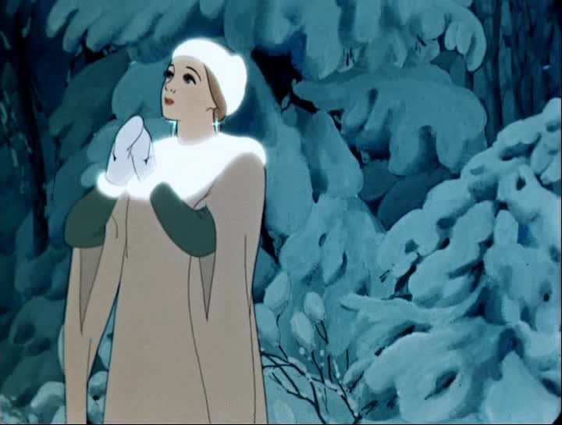
Образные характеристики главных героев и с помощью каких музыкальных красок они раскрыты
Снегурочка соединяет в себе два мира-сказочный и реальный. Она наделена чувствами реальных людей - умеет радоваться и грустить, знает и веселье, и тоску, понимает красоту искусства, красоту народной песни. Не умеет она только любить. С теплом и тоской говорит она о весёлых людских песнях: «Песни Леля дороже мне; и дни и ночи слушать я готова его пастушьи песни; и слушаешь, и таешь…». Снегурочка всей своей холодной душой стремится к людям, к теплу и свету. Отсюда - 2 лейтмотива, которые становятся источником её музыкальной характеристики в опере. Один из них звучит в «холодном», ясном и чистом, искрящемся тембре флейты. В сцене с Мизгирем лейтмотив будет звучать в триольном ритме, с причудливой альтерацией ступеней и совсем по-другому этот лейтмотив звучит в сцене преображения Снегурочки, когда мать Весна надевает ей на голову венок из цветов и наделяет её даром любви. Он звучит лирически-восторженно.

Slide 5
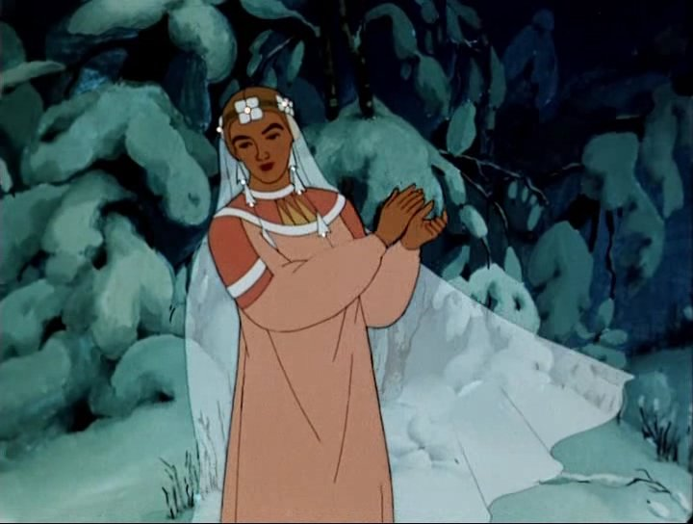
Таким же ярким персонажем представлена Весна-Красна. Она несёт людям тепло, любовь, она не враждебна по отношению к миру людей. Главное в музыкальных характеристиках Весны – это красочность. Средства музыкальной выразительности ограничиваются диапазоном, близким к обычному, реальному, тембрами виолончелей и валторн.

Slide 6
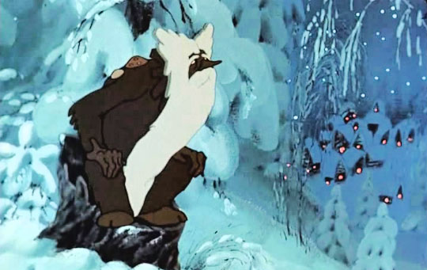
Леший –фантастический, сказочный персонаж, который любит подурачить людей. Это персонаж злобной фантастики, и соответственно он характеризуется особыми музыкальными средствами, не свойственными реальным персонажам. Главной образной характеристикой Лешего является инструментальная тема – оркестровый лейтмотив.

Slide 7
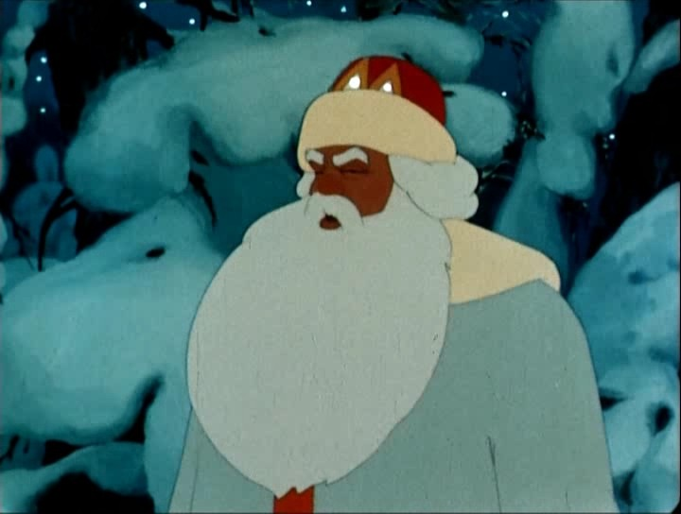
Дед-Мороз – сказочный, суровый образ. Главным средством выразительности в музыке выступает лад. Лейтмотив звучит в низком регистре, в угрюмом, даже угрожающем тембре виолончелей и контрабасов.

Slide 8
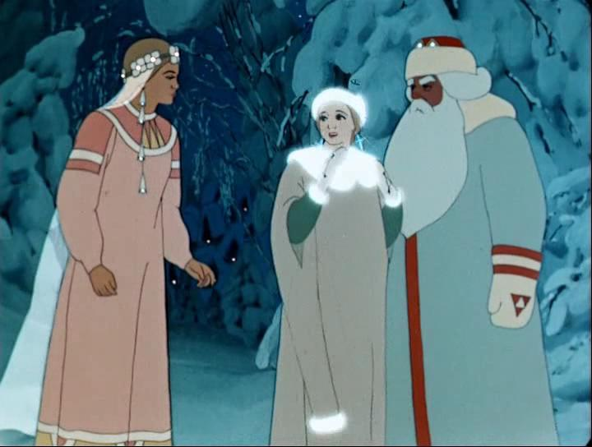
Отношение к музыкальному произведению
Это музыкальное произведение мне очень понравилось. Оно яркое, с интересным сюжетом, запоминающееся. Все герои и образы интересны по-своему. Особенно мне понравилась Снегурочка. Я не пожалела, что уделила внимание этому произведению.

Slide 9
Спасибо за внимание!

